Slide 1

Генератор стихотворений в стиле В.Маяковского
Разработчик: Сафронова Анастасия

Slide 2

стремительное развитие современного общества приводит к возникновению слов или их значений, которые возникли в языке относительно недавно и не стали общеупотребительными они называются неологизмами авторские неологизмы представляют особый интерес для филологов, лингвистов и литературоведов
Тел.: +79207046090
Gmail: astassaf@gmail.com
VK: @astas_konop

Slide 3
целью проекта является создание генератора текстов в стиле В.Маяковского с контекстными авторскими неологизмами
Тел.: +79207046090
Gmail: astassaf@gmail.com
VK: @astas_konop

Slide 4
Задачи: - изучить основные модули программы Академии для трека по ИИ; - составить датасет на русском языке; - создать и презентовать продукт
Тел.: +79207046090
Gmail: astassaf@gmail.com
VK: @astas_konop

Slide 5
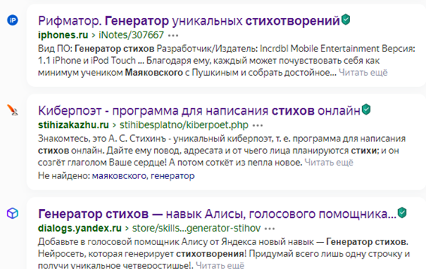
существует ряд похожих по структуре генераторов:

Slide 6
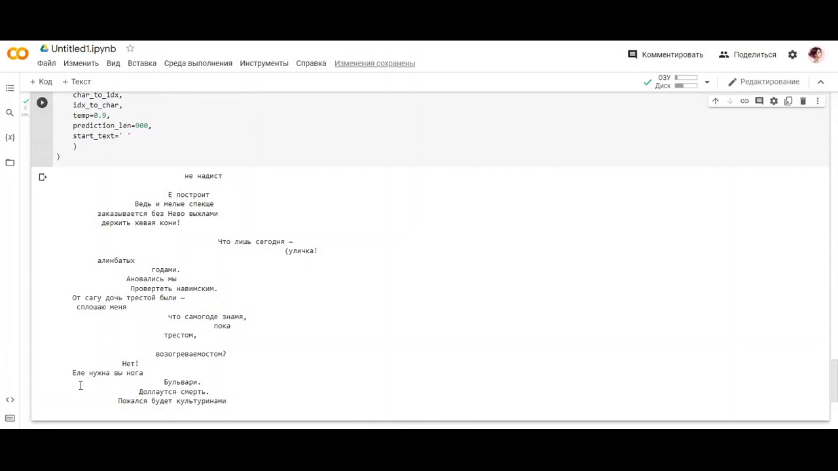

Slide 7
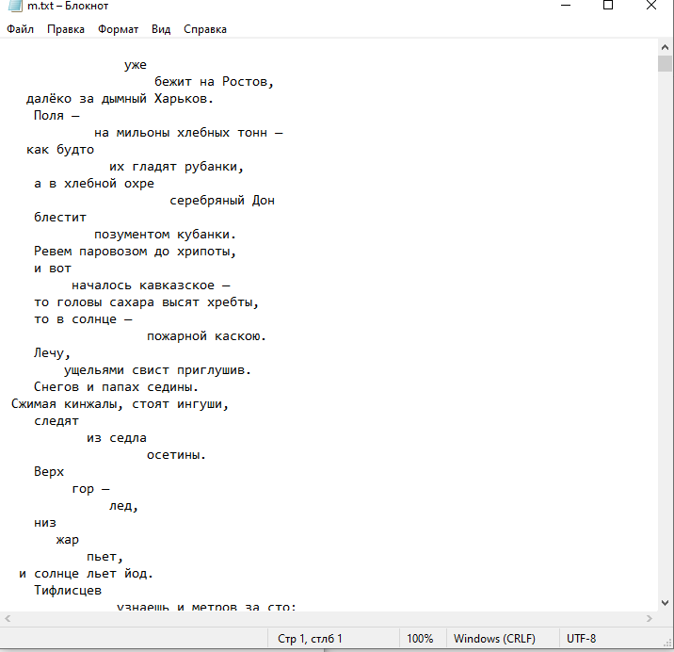
Для датасета использованы первые три тома сочинений В.Маяковского, из которых были убраны все сноски, пояснения, слова от составителей и прочая информация, не касающаяся непосредственно стихов.

Slide 8
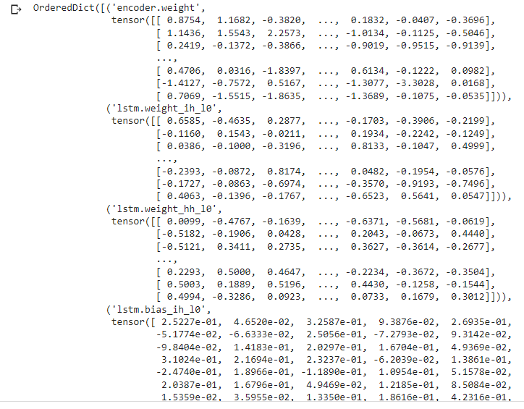

Slide 9
Библиотеки: torch numpy tkinter (для графического интерфейса)
Тел.: +79207046090
Gmail: astassaf@gmail.com
VK: @astas_konop
Google Colab
MS Visual Studio

Slide 10
Масштабирование: - создание чат-бота в Телеграм; - генерация неологизмов на заданную тематику
Тел.: +79207046090
Gmail: astassaf@gmail.com
VK: @astas_konop

Slide 11
спасибо за внимание
Тел.: +79207046090
Gmail: astassaf@gmail.com
VK: @astas_konop

